Slide 1

Productivité Commerciale
Améliorer sa performance en focalisant ses efforts sur des tâches à forte valeur ajoutée.

Slide 2





Slide 3















Slide 4




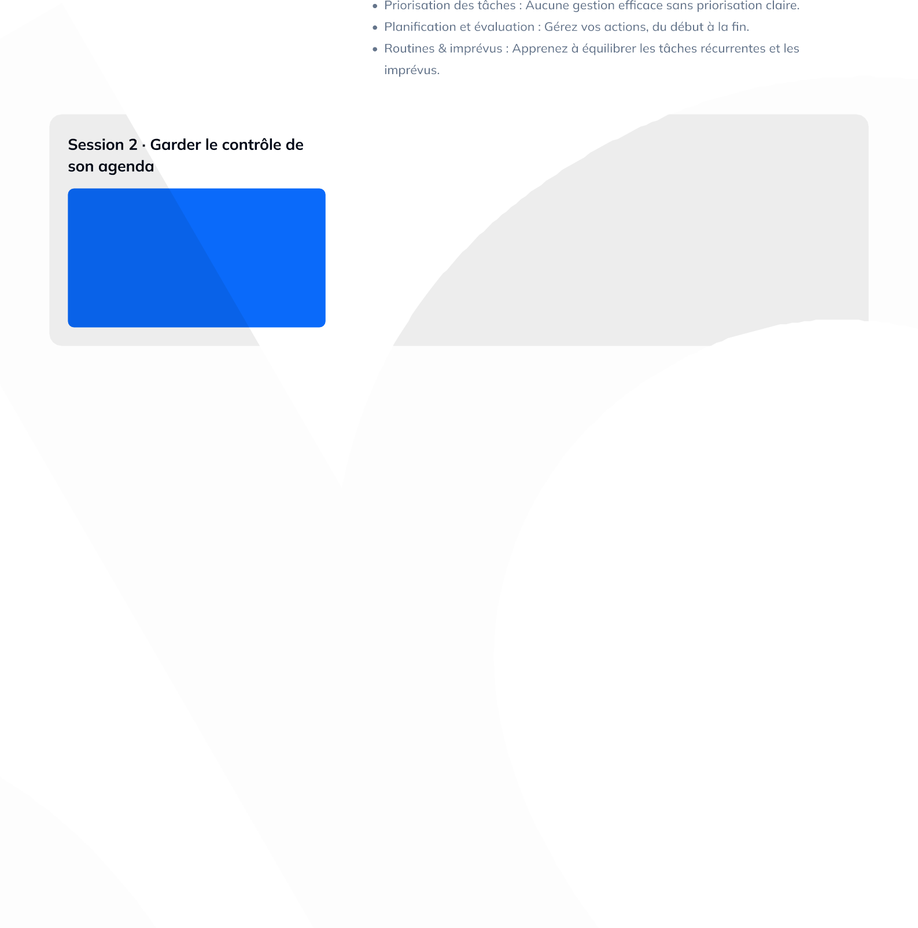


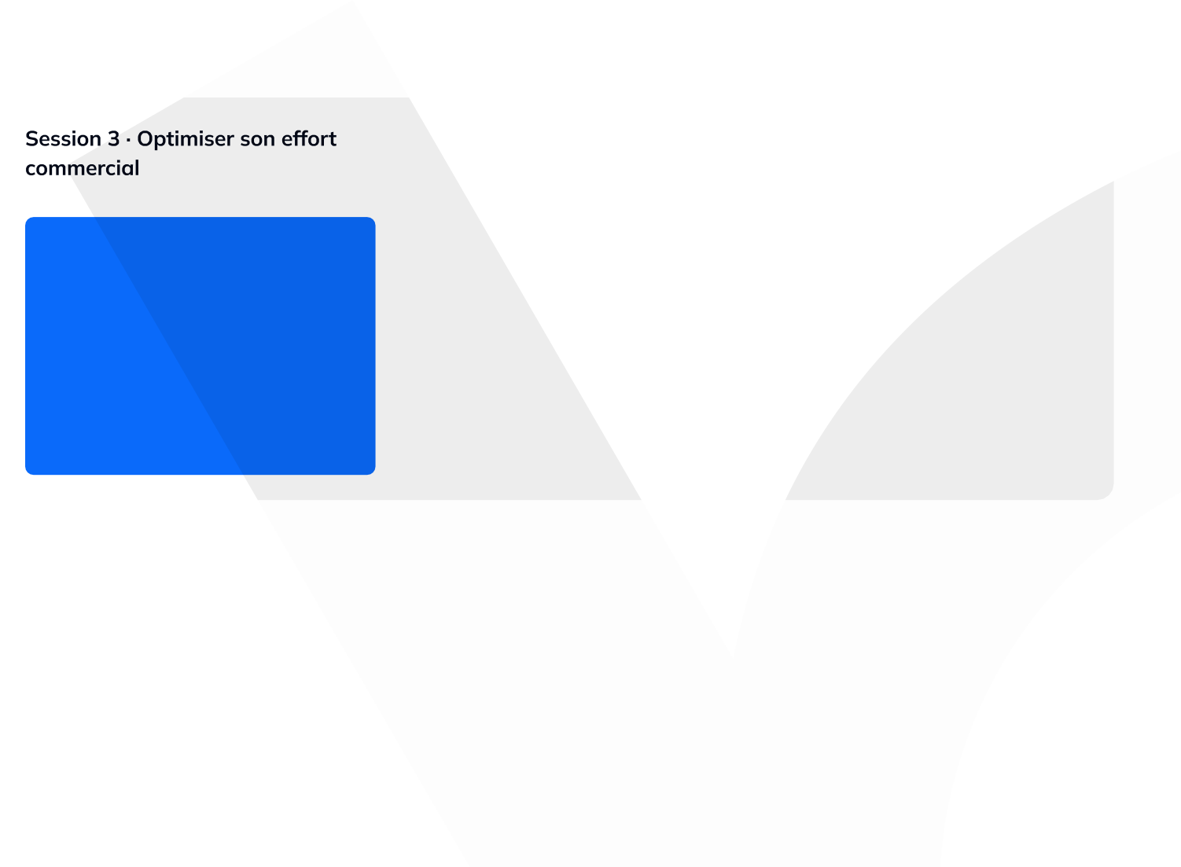
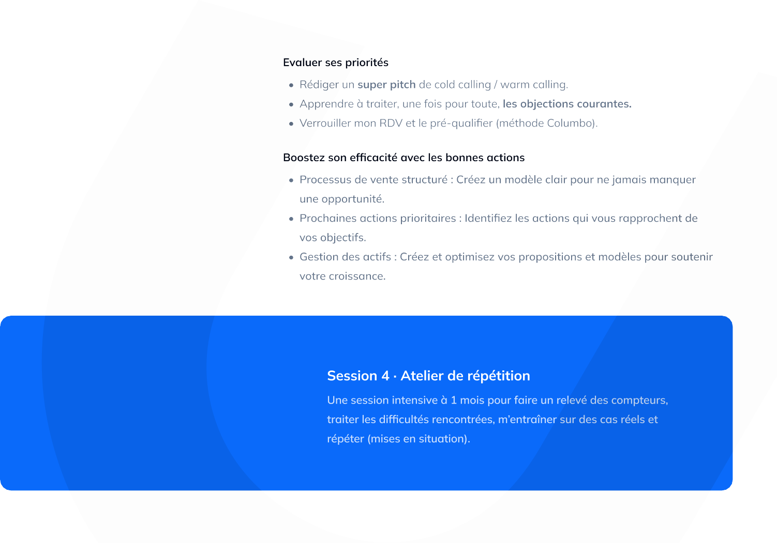



Slide 5











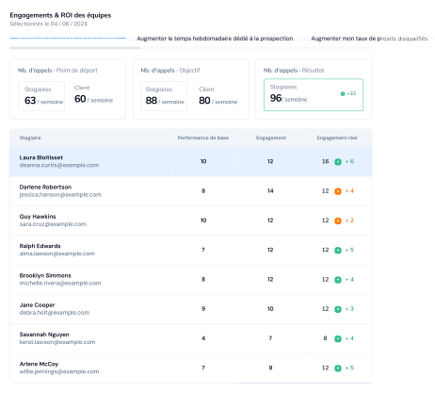



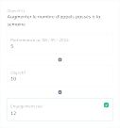













Slide 6
